Slide 1
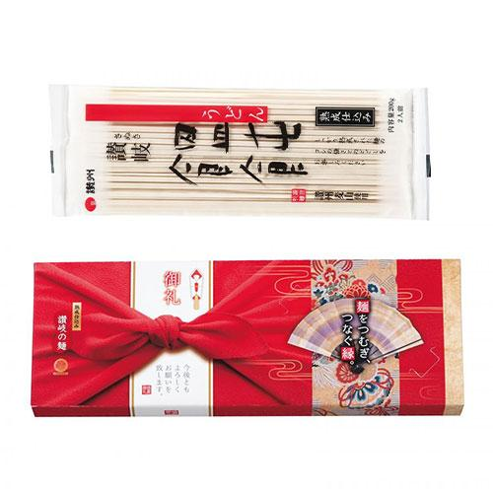
【提案書】
讃岐うどん2人前「麺をつむぎつなぐ縁」 ※税率8％
上品で縁起の良いパッケージデザインが目を惹く、讃岐うどん2人前です。もちもちとしたコシのある食感と滑らかな喉越しで病みつきになること間違いなし！特典や景品用にもおすすめ。
特徴
納期
納期スペース
仕様
包装 : 化粧箱入り
注意事項 : 賞味期間：540日間(常温)
備考 : ＜セット内容＞ 麺200g×1
お見積
お見積りスペース

